Slide 1
Desk Calculator
Guillermo Sanchez

Slide 2
Partes del codigo
Parser: Saber el nombre del Token_Stream, y como obtener el/los Tokens de el.
Input function: Inputs
Symbol table: Información permanente
Driver: Inicialización, reportes de errores y manejar el cálculo actual

Slide 3
Parser
double expr(bool); // declaration
double term(bool);
double prim(bool);
Usa el Token_stream para encapsular la lectura de caracteres y su composición en Tokens

Slide 4
De Token_Stream usaremos:
ts.get() - > Leer el siguiente Token
ts.current() - > Leer el token más reciente

Slide 5
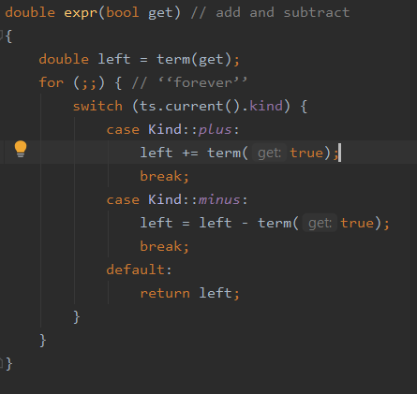
Expr
Una función es llamada para que haga la operacion.

Slide 6
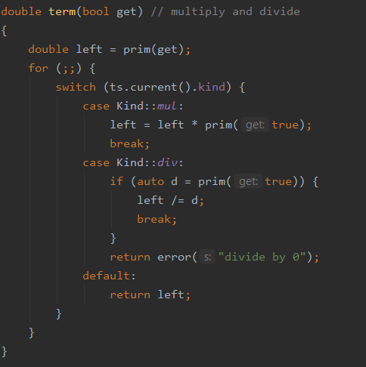
Term
Tiene corregido el problema de la división entre 0, dando error.
Igualmente usa otras funciones para realizar las operaciones.

Slide 7
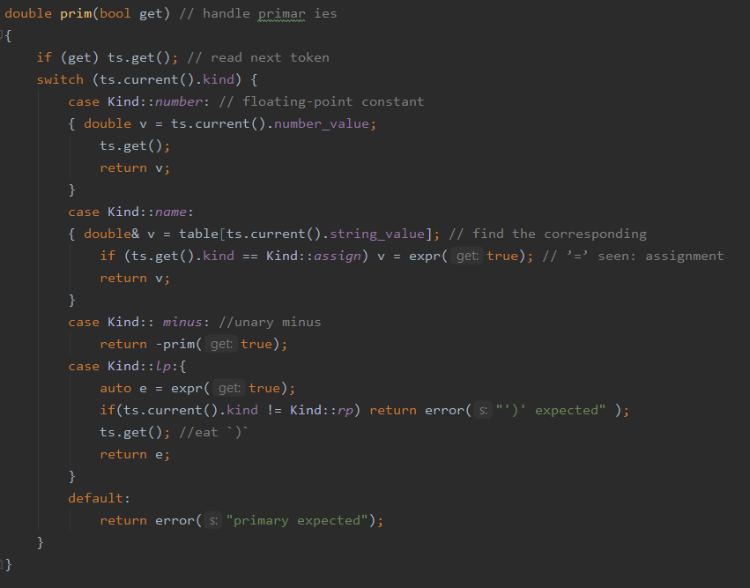
Prim
Se registran los valores de números y/o strings.
When a Token that is a number (that is, an integer or floating-point literal) is seen, its value is placed in its number_value
double& v = table["radius"]; // ... expr() calculates the value to be assigned ... v = 6378.388;

Slide 8
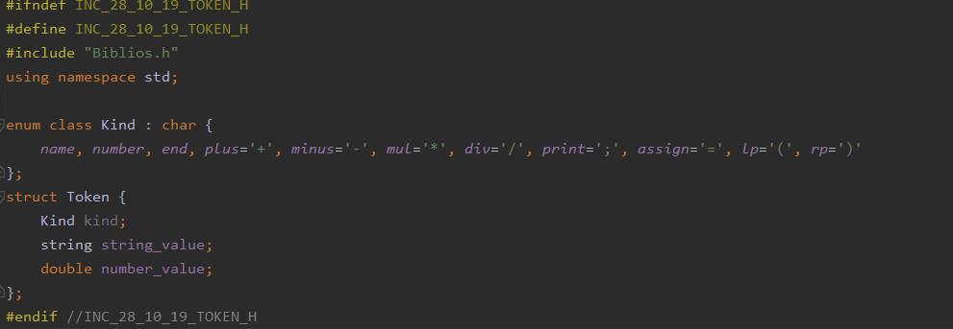
Token
Asignaciones

Slide 9
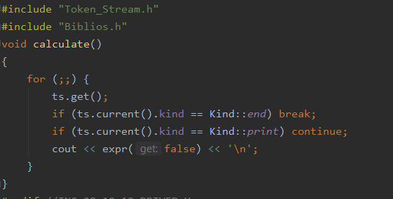
Driver
El cout imprime el resultado final

Slide 10
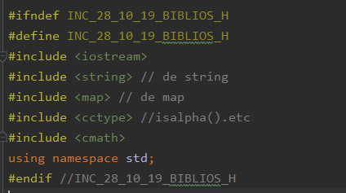
Librerias
Nueva forma de inicialización de librerías.

Slide 11
Conclusión
Una calculadora puede llegar a ser compleja por las herramientas y librerías utilizadas en el código.
Resultó más difícil de lo esperado ya que uno tiene una idea rápida y más sencilla de realizar una calculadora, pero sería más limitada.

